Slide 1
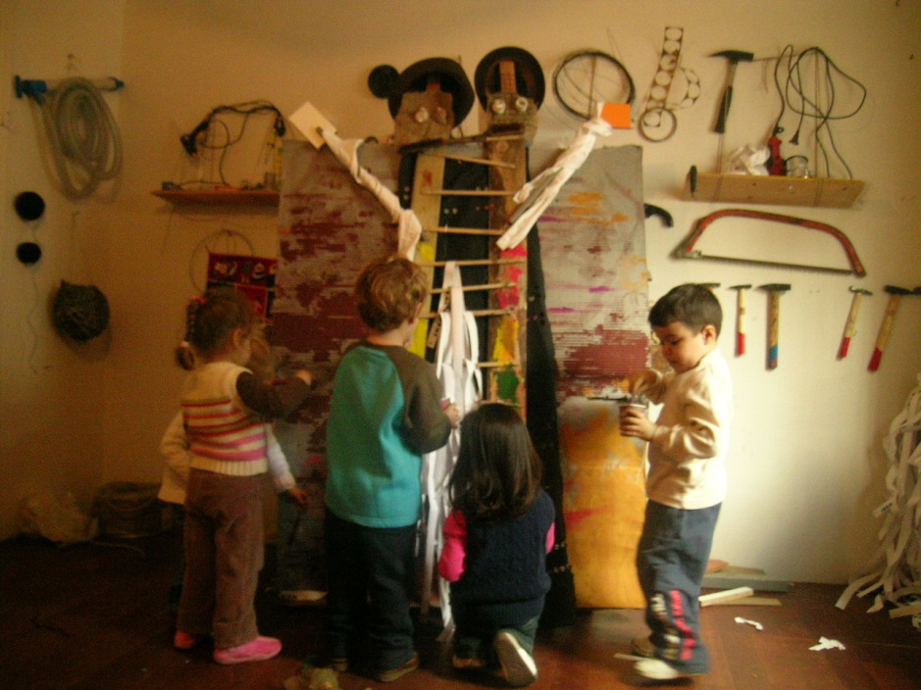
Erken ve Hızlı Gelişmişlik Kavramı
Üstün Zekalılarda Sanat Eğilimi

Slide 2
Tannenbaum(1983) üstün yetenek türlerini
Toplumsal Değer Düzeyi
Toplumsal İhtiyaç Düzeyi

Slide 3
Bu sınıflamanın temelinde toplumsal ihtiyaçlar ve değerler yatmaktadır.
Toplumsal ihtiyaçlar doğal olarak çok çeşitlilik gösterirler.
Bu ihtiyaçların bazıları diğerlerine göre daha fazla toplumsal öncelik ve değer taşırlar.
Bu ihtiyaç hiyerarşisi Tannenboum’un üstün yetenek türlerini psikososyal olarak sınıflandırmasının çıkış fikri olmuştur.

Slide 4
Artık Yetenekler:
Bu tür yeteneklere sahip bireyler olağanüstü yaratımlarıyla insanların duygu ve duyarlılıklarını sanat, edebiyat, müzik ve felsefe gibi alanlarda artıran şahıslardır.
Bunlara;
Picasso,
Mozart,
Kant,
İdil Biret,
Suna Kan,
Nietzsche örnek olarak verilebilir.

Slide 5
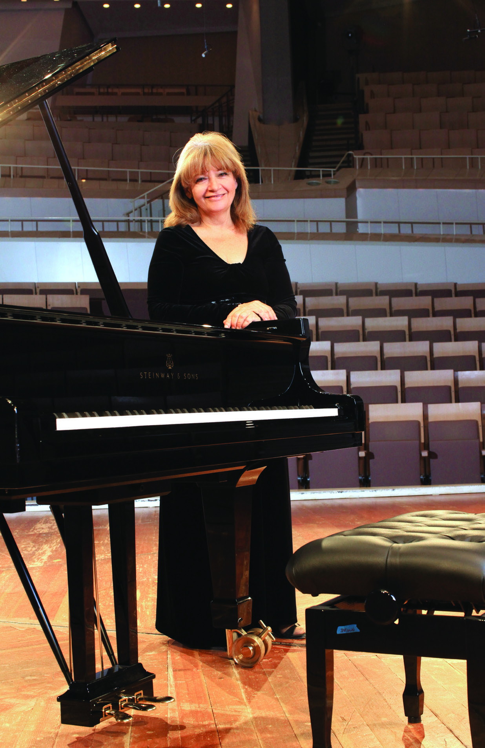
İDİL BİRET
İki buçuk yaşında iken piyanoda iki parmakla küçük melodiler çalmıştır.

Slide 6
Suna KAN keman öğrenmeye 5 yaşında Cumhurbaşkanlığı Senfoni Orkestrası Viyola sanatçısı olan babası Nuri KAN ile başlamıştır.

Slide 7
‘MOZART’
Ve tabiki Mozart’ın henüz 4 yaşında iken Avrupa’nın krallarına ve aristokratlarına müzik ziyafeti vermiştir.…..

Slide 8
Sternberg ve Zhang(1995)
Ortaya attıkları Beşgen Kuram ile bir bireyin üstün zekalı sayılabilmesi için beş ölçütü karşılaması gerektiğini ileri sürmüşlerdir.
Bunlar ;
Olaganüstüçülük
Üretkenlik
Değer
Beşgen Kuramı
Enderlik
Kanıt

Slide 9
Üretkenlik Ölçütü
Bireyin üstün zekalı kabul edilebilmesi için üstün zeka gösterdiği alanın üretkenliğe açık olması gereklidir.
Bazı kuramcılara göre herhangi bir testte çok üstün performans göstermek üstün zekalı kabul edilmek için yeterli değildir.
Çünkü testteki performans bireyin üretkenliğini veya gerçek hayatta ne yapabileceğini göstermemektedir.
Karşıt fikre sahip kuramcılar ise testlerdeki performansın bireyin gerçek üretkenlik yeteneğini göstermese de üretkenlik potansiyeline sahip olduğunun bilimsel bir işareti olarak ele alınabileceğini iler sürmektedir.

Slide 10
Gardner Çoklu Zeka Kuramı

Slide 11
Renzulli(1978) Üç Halka Kuramı

Slide 12
Yaratıcılık:
Orijinal düşünme
Akıcı, esnek düşünme
Yeni deneyim ve fikirlere açık olma
merak
Estetik özelliklere duyarlılık
Risk alma

Slide 14
Bir duygunun, tasarımın, güzelliğin vb. dışavurumunda, anlatımında kullanılan yöntemlerin tümüdür.
Veya bu yöntemlerle ortaya konan
« ÜSTÜN YARATICILIK»

Slide 15
PEKİ YA YARATICILIK?

Slide 16
Ressamların sahip olduğu şey,
Problemlere alışılmadık veya orijinal yaklaşım,
Uyuşmaz bilişsel unsurların ya da fikirlerin bir araya getirilmesi,
Zahmete değer bir ürüne götüren süreç,
Başkalarıyla aynı şeyi görmek ama farklı bir şey düşünmek,
Yeni ve işe yarar bir şeyler meydana getirmek,
Orijinal ve değerli bir şey üreten süreç,
Karmaşık bir sistem olan beynin kendi kendine ortaya çıkan bir özelliği olarak açıklanmaktadır.

Slide 17
«Yaratıcılık, çocukların akan burunları gibi müşterektir…
Ve yetişkinler arasında tamamıyla nadiren görülür.»
Joseph Renzulli

Slide 18
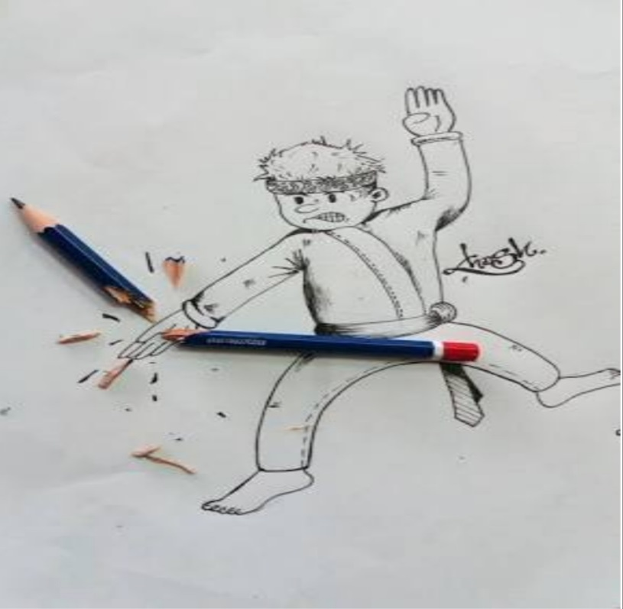
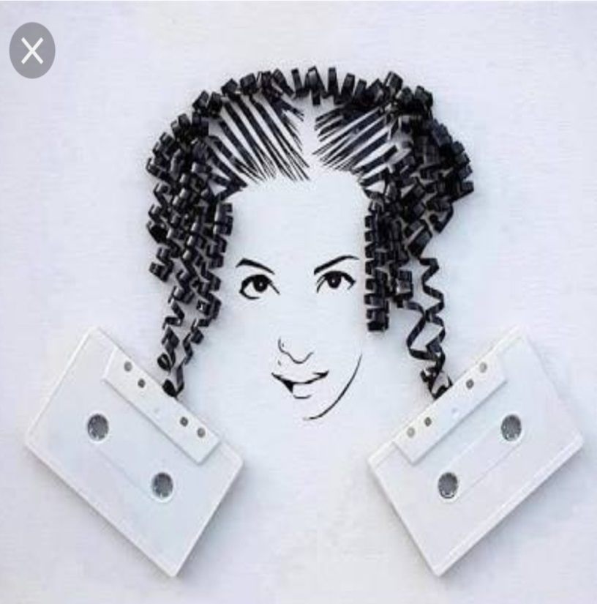
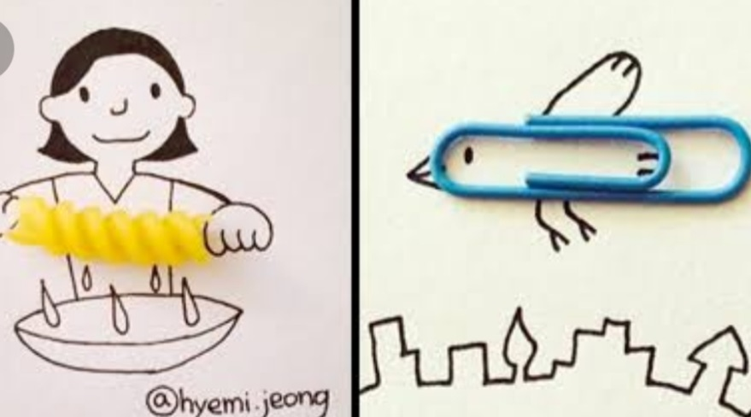
«Yaratıcı kişi, ortalama insandan daha ilkel ve daha etkili, daha yıkıcı, daha çılgın ve daha akılcıdır.»
Frank Barnen

Slide 19
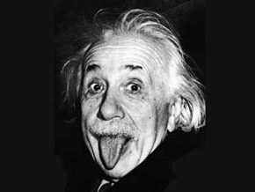
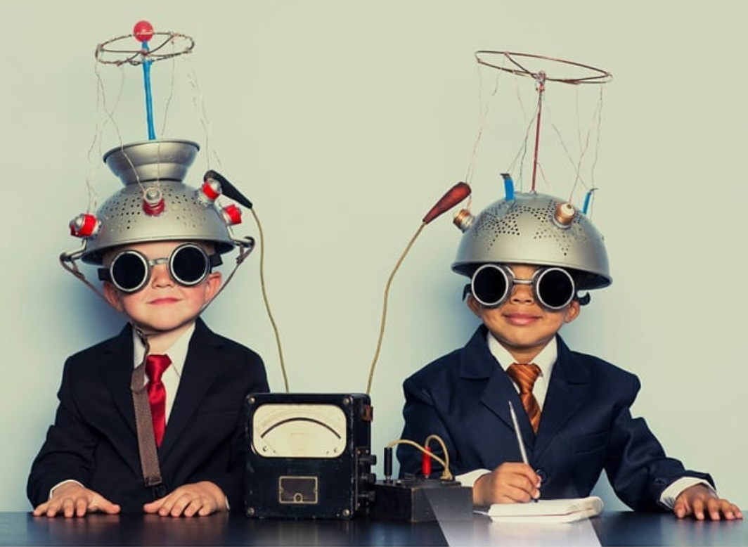

Slide 20
«Çizmek için gözlerinizi kapamalı ve şarkı söylemelisiniz.»
Pablo Picasso

Slide 21
YARATICILIK KAVRAMI KURAMSAL TEMELLERİ

Slide 22
Yaratıcılık Tanımı
Yaratıcılık kavramı psikoloji biliminde en zor tanımlanan ve birden fazla tanımı yapılan bir kavramdır.
Bu kavramı her çalışma alanı kendi çalışma alanı çerçevesinde tanımlar.
Yaratıcılık kavramını San (1985)’de, batı dillerinde «creativity» olarak açıklamaktadır.
Diğer yandan Latince’de «creare» sözcüğünün anlamı, doğurmak ve yaratmak, meydana getirmek şeklinde açıklanır(Aslan, 2001b).

Slide 23
Guilford’a göre yaratıcılık;
Biliş, bellek, değerleme, yakınsak düşünme ve ıraksak düşünme yaratıcılıkta önemli rol oynamaktadır.
Yakınsak düşünce sahibi kişi, alışılagelmiş yollar izler, bilgisine ve hazır bilgiye dayanarak cevaplar verir.

Slide 24
Iraksak düşüncede ise, belirli önermelerden ve temellerden hareket edilerek sonuca ulaşılmaz.
Iraksak düşünce, alışılagelmemiş düşünceleri kapsadığından yaratıcılık ile doğrudan ilgilidir.

Slide 25
Rıza (2000)’da yaratıcılığı;
Bireylerde alışılmışın dışında düşünme,
kalıplaşmış düşüncelerden sıyrılarak farklı bir bakış açısıyla bakabilme,
farklı fikirlere açık olma,
yeni ve farklı düşünceler ortaya koyma,
orijinal ürün ortaya koyma olarak ele almıştır. (Üstündağ, 2003, s. 2)

Slide 26
Feldhusen (2005)
Üstün yetenekli çocukları erken yaşlardan itibaren gözlemleyerek bu çocukların genel özelliklerini aşağıdaki gibi sıralamıştır.
Bir alana ya da sanata ait bilgi veya becerilere küçük yaşlardan itibaren sahip olma.
Erken çocukluk döneminde dikkat çekici düzeyde zeka, muhakeme ve güçlü hafızayı işaret edebilecek davranışlar sergileme.
Güçlü bir motivasyona sahip olma.

Slide 27
Bağımsızlık isteği duyma ve bireysel çalışmayı tercih etme
Yaratıcılık konusunda kendine güven ve içsel denetime sahip olma
Diğer üstünlere iletişime geçerek canlanma
Etrafındaki detaylardan öze ulaşabilme
Hızlandırılmış etkinliklerden yarar elde edebilme

Slide 28
Özellikle erken çocukluk dönemi ile ilgili yaratıcılık tanımları içerisinde Mayesky ’ nin (1998) tanımı dikkat çekmektedir.
Ona göre «yaratıcılık, bir kişi ya da diğer insanlar tarafından değer verilen ve kişi için orijinal olan bir takım şeyleri yapma, düşünme veya ortaya koymadır.» şeklinde açıklamıştır.

Slide 29
Yaratıcılığı Etkileyen Faktörler
Çevre
Zeka
Okul
Cinsiyet
Yaş
Aile

Slide 30
Yaratıcılık ve Zeka
Eğitimciler ve psikologlar uzun zamandır yaratıcılık ve zeka arasındaki ilişkiyi incelemektedir.
Zeka ve yaratıcılık arasındaki ilişki konusunda araştırma sonuçları çelişkilidir(Kim, 2005).
Hlasny’ nin (2008) aktardığına göre bazı araştırmalara göre yaratıcılık, zekadan bağımsız bir yapı (Guilford, 1950; Sternberg, 2003; Torrance, 1975; Wallach& Kogan, 1965) iken bazı araştırmalar bu iki yapı arasında zayıf ve orta düzeyde ilişki olduğunu göstermiştir (Getzels &Jackson, 1962; Guilford, 1967; Runco &Albert,1986; Torrance, 1962; Wallah&Kogan, 1965; Yamamoto, 1964).

Slide 31
Bununla birlikte belli bir zeka seviyesinden sonra zeka ve yaratıcılık arasındaki ilişkinin ortadan kalktığını savunan araştırmacılar bulunmaktadır.
Eşik teorisi olarak adlandırılan bu görüşe göre 120 IQ puanı üzerinde yaratıcılık ve zeka arasındaki ilişki bulunmamaktadır(Barron, 1961; Child& Croucher, 1977; Getzels &Jackson, 1962; Plucker &Renzulli, 1999, Shaw&DeMers; 1986; Torrance,1962)

Slide 32
Sternberg ve O’Hara (1999) , zeka ve yaratıcılık arasında olabilecek muhtemel ilişkileri sıralamışlardır:
Her ikisi de aynıdır.
Biri diğerinin alt boyutudur. Örneğin; yaratıcılık zekanın alt boyutudur.
İkisi bağlantısızdır.
Biri diğerinden bağımsız fakat örtüşen yapıları bulunmaktadır.

Slide 33
Ömeroğlu’nun (1986) yaptığı araştırmada ise, «Torrance Şekillerle Yaratıcı Düşünce» testinin A Formu kullanılarak, 5-6 yaş grubu çocuklarını zeka ve yaratıcılık düzeyi arasındaki ilişki incelenmiştir.
Sonuçta zeka ve yaratıcılık boyutları arasında pozitif yönde, fakat kuvvetli olmayan bir ilişki bulunmuştur.
Ayrıca yaş ve cinsiyet değişkenlerinin bu ilişkiyi etkilemedikleri görülmüştür.

Slide 34
Çevrenin etkisi…
Yaratıcılık potansiyelinde çevrenin rolü çocuğun yaratıcılığının gelişiminde katlayıcı etki rolü oynar.
Yaratıcılık düzeyindeki her artış, daha iyi ve daha uygun çevrenin seçilmesine veya oluşturulmasına neden olur.
Buna karşılık, daha iyi çevre ise yaratıcılığı birkaç kademe daha artırır (Sak, 2016, s. 67).

Slide 35
Yaratıcılık ve Cinsiyet
Yaratıcılığı etkileyen etmenlerden cinsiyetin rolü araştırmalarda yer almıştır.
Yaratıcılık düzeyinin cinsiyet üzerindeki etkisini araştıran araştırmalarda yaratıcılık düzeyleri ve cinsiyetleri arasında anlamlı bir ilişki bulunamamıştır (Ceylan, 2008; Kiper, 2016; Sıdar, 2011)

Slide 36
Özdemir (2013)’de yaptığı araştırma, cinsiyet ve yaratıcı düşünce arasındaki ilişki erkeklerin lehine sonuçlanmıştır. Yani erkekleri yaratıcılık puanı kızlardan daha yüksek çıkmıştır. Böylece yaratıcı düşünce ve cinsiyet arasında anlamlı bir farklılık söz konusu olmuştur (Özdemir, 2013).

Slide 37
Atay (2009)’da yaptığı araştırmasında veri toplama aracı olarak Torrance Yaratıcı Düşünce A testini uygulamıştır. Çocukların cinsiyetleri ile akıcılık, esneklik, zenginleştirme puanları arasında kızlar lehine anlamlı (p < 0,05) bir ilişki bulunmuştur. Orijinallik puanı arasında cinsiyet üzerinde anlamlı bir fark bulunmamıştır (Atay, 2009).

Slide 38
Hargraves (1977)’de cinsiyet ve yaratıcı düşünce puanları arasındaki ilişkiyi konu alan araştırmalarda, kullandıkları testle, örneklem ve araştırma desenlerine göre ortaya farklı sonuçlar çıktığına değinmiştir (Sungur, 1997, s. 55).

Slide 39
Yaratıcılık ve Yaş
Ligon (1957)’da, çocukların yaratıcılık gelişimini yaşlara göre incelemiştir (Ömeroğlu ve Turla, 2001, s. 151):
1- Doğumdan İki Yaşa Kadar
Hayal gücü kavramı bireyin ilk yıllarında gelişmeye başlar. Günlük rutin işleri iki yaşında tahmin eder.
Görme, dokunma, tatma gibi duyu organlarını kullanmada isteklidir. Meraklıdırlar.
………………………………………………..
Dolgu oyuncaklar, büyük bloklar, basit oyunlar kullanabilir.
Çocuğun kelime hazinesi ve kelimelerin anlamı için ebeveynler basit sözel oyunlar oynamalıdır.

Slide 40
2-İkiden Dört Yaşa Kadar
Bu dönemde çocuk yapılacak şeyleri kendisi yapmakta heveslidir ve durumu gerçekleştirmesi çocuğun kendine güvenmesini sağlar.
Çevreyi tanımak ve keşfetmek için sorular sorar ve bu keşfi kendine özgü metotlarla gerçekleştirmeye çalışır.
………………………
Bu dönemde hayal gücü gelişimi için değişik şekillerde inşa edilebilecek bloklar kullanılmalıdır.
Bulunduğu çevreyi keşfetmesi için cesaretlendirilmeli ve çevreyi kendisinin keşfetmesi sağlanmalıdır.

Slide 41
3- Dörtten Altı Yaşa Kadar
Çocuk bu dönemle plan yapma becerisini öğrenir. Olaylar arasındaki ilişkiyi kurar.
Yaratıcılık gelişimi için sözcük oyunları ile yeni deneyimler kazanırken, yaratıcı sanatlar yoluyla kendine güven geliştirilebilir.
Yaratıcılığı etkileyen yaş faktöründe dikkat edilecek bir noktada, kelime ile oynanan oyunlarda çocukların ürettikleri yetişkinlerle karşılaştırılmamalıdır. Anne, baba ve öğretmenler bu dönemde çocuğun fikirlerine göre değerlendirmelidirler.

Slide 42
Yaratıcılık ve Aile
Baskıcı aile tutumlarında çocuğun fikirlerinden çok ailenin fikirlerinin önem arz ettiği, çocuğun kendini ifade etmesine fırsat tanınmaması, özgür düşünmesini kısıtladığı için yaratıcılığın gelişimi için uygun bir ortam söz konusu olamaz.

Slide 43
Aşırı koruyucu aile tutumu, çocuğun zarar görmemesi için onun adına kararlar almaları özgür bir düşünme söz konusu olmayacağından yaratıcılığı engelleyen aile tutumlarından bir tanesidir.

Slide 44
Aşırı hoş görülü aile tutumlarında ise sınır ve kuralların olmaması, çocuğun kendini özgürce ifade etmesi açısından yaratıcılığını ortaya çıkarmada uygun zemin yaratabilecek bir aile tutum modeli olabileceğine değinilmektedir.

Slide 45
Aşırı hoşgörülü aile tutumu çocuğa uygun mekân ve yönlendirme yapılmadığı için eleştirilen bir aile tutum modelidir.

Slide 46
En uygun aile tutum modeli demokratik aile tutumudur.
Çünkü çocuğa aile yaratıcılığının gelişimi için uygun mekân ve yönlendirmeyi yapar, aile düşüncesini belirtir böylece uygulaması için ya da kendi düşüncesini ortaya koymak için fırsat tanır (Elibol, 2010, s. 192-202).

Slide 47
Yaratıcılık ve Okul
Emir ve arkadaşları (2004)’da, okulda öğrenciler üzerinde en çok etkili olan kişinin öğretmen olduğunu açıklar.
Öğretmenlerin öğrencilere karşı tutumları, öğrencileri olumlu ve olumsuz açıdan etkileyen en önemli unsurlardan biridir.

Slide 48
Yaratıcılığın gelişimi için öğretmenlerin rolü olduğu kadar yaratıcılığı geliştiren eğitim programlarının da geliştirilmesi önem taşımaktadır (Kara, 2007).

Slide 49
YARATICI ÇOCUK ÖZELLİKLERİ
Yaratıcı çocuk ve yaratıcı yetişkin özellikleri birbirlerinden ayrılır. Çünkü yetişkinlerin yaratıcılığını toplumsal etki ölçütü ile değerlendirirken çocukların yaratıcılığında bu ölçüt kullanılmaz. En yaygın yaratıcı çocuk özellikleri (Sak, 2016, s. 70-71):

Slide 50
1. Birbiriyle alakasız görünen düşünceler arasında çağırışım yoluyla bağlantı kurma yetenekleri gelişmiştir.
2. Var olan düşünceler üzerinde değişiklik yaparak bu fikirleri düzenleyip, birleştirerek yeni bir ürün ya da fikir ortaya koyma yeteneği gelişmiştir.
3. Problem çözerken sıra dışı düşünceler üretme yeteneği gelişmiştir.
4. Yapılan esprilerde ince mesajları yakalar ve şakaları zekicedir.
5. Hayal gücünün zenginliğini kullanarak bir olayı hikâyeleştirme potansiyelleri yüksektir.

Slide 51
6. Her hangi bir konu üzerinde orijinal düşünceler üretebilirler.
7. Özgün bir çalışma ortaya koyarken bu çalışmada sorumluluklarının farkına varıp çalışmasına odaklanarak azimle bitirme özelliğine sahiptirler.
8. Yoğun soru sorma istekleri keşfetme meraklarındandır.
9. İlgi duydukları alanlara yoğun ilgilidirler bu ilgi bir tutkuya dönüştürürler.

Slide 52
YARATICILIĞIN BOYUTLARI
Yaratıcılığı oluşturan birden fazla alt boyut bulunmaktadır.
Guilford (1967) ve Torrance (1968)’da yaratıcı düşünce testlerinde yer alan temel alt boyutlar; akıcılık, esneklik, orijinallik ve zenginleştirmedir (Ceylan, 2008; Turaşlı Kuru, 2010).
Yaratıcılıkla ilgili yapılan psikometrik ölçümler, yaratıcı düşüncenin akıcılık, esneklik, orijinallik ve derinleştirebilme (zenginleştirme) becerisi içeriğini göstermektedir.
Yaratıcı düşünce; akıcılık, esneklik, orijinallik ve derinleştirme (zenginleştirme) kapasitesinin ürünüdür (Chien ve Hui, 2010).

Slide 53
Akıcılık
Akıcılık; açık uçlu problem ve sorulara karşılık pek çok fikir üretme yeteneğini içermektedir.

Slide 54
Esneklik
Bir problem karşısında farklı yaklaşımlar benimseme, farklı kategorilerdeki fikirleri düşünme veya çeşitli bakış açılarından bakma yeteneğidir.

Slide 55
Özgünlük (Orijinallik)
Özgünlük (orijinallik); eşsizlik, uyumsuzluk olarak ifade edilebilir.

Slide 56
Zenginleştirme/Detaylandırma
Ayrıntılar ekleme, geliştirme, güzelleştirme ve verilen bir fikri uygulama olarak açıklanabilir
Bu yeteneklerle birlikte literatür incelendiğinde problemi bulma, probleme karşı hassasiyet, problemi tanıma, görselleştirme, analojik düşünme, analiz, sentez, değerlendirme, dönüştürme ve eleştirel düşünme yetenekleri de yaratıcı potansiyeli destekleyen diğer yetiler olarak karşımıza çıkmaktadır(Güven, 2005; Kemple ve Nissenberg, 2000; Turaşlı, 2014).

Slide 57
YARATICILIĞI ENGELLEYEN FAKTÖRLER
Davis (1992)’de yaratıcılığı engelleyen faktörler ile ilgili şöyle bir ifade yer almaktadır: Her insan yüksek bir yaratıcılık potansiyeli ile dünyaya gelmeyebilir ancak eğitimle yaratıcılık artırılabilir.
Ancak yaratıcılığı engelleyen faktörler bulunmaktadır (akt.: Sak, 2016, s. 55).

Slide 58
Bireysel Engeller
Yaratıcılığın gelişimini engelleyen faktörlerde bireysel engeller; kişinin kendisine ait irrasyonel düşüncelerini içermektedir.
bir konu üzerinde yoğunlaşma ve
sabırla çalışma güçlüğü,
bilişsel çelişkilere direnç,
kimlik duygusundan doğan savunma mekanizmaları kişinin ortaya koyacağı potansiyelini engellemektedir (Sungur, 1997, s. 275).
kendilerine güvensizlik,
hata yapma ve
eleştirilme korkusu,
mükemmeli isteme,
engellerden korkma,

Slide 59
Duygusal Engeller
Davilla, Epstein ve Shelton (2007) ve Runco ve Pritzker (1999)’de duygu dünyamızdaki dalgalanmalar düşünce sistemimizi de olumsuz yönde etkileyebilmekte ve yaratıcılık sürecinin oluşumunu olumsuz yönden etkilemektedir (Bakaç, 2015). Kişilerin korkuları yaratıcılığı engeller ya da yaratıcı olmaktan kişiyi alıkoyar.
Bunlar; hata yapma, aptalca görünme, farklı olma, eleştirilme, risk alma, çizgi dışına çıkma, üzücü geleneklerdir (Alder, 2004).

Slide 60
Kültürel Engeller
Toplumsal değerler kültürden kültüre değişim göstermektedir. Yaratıcılığı bazı toplumlar önemseyip desteklerken, bazı toplumlar hayal etmeyi zaman kaybetme olarak görmektedir ayrıca oyunun sadece çocuklar için olduğunu düşünüp yaratıcılığın gelişimine engel teşkil ederler (Eroğlu, 2014).

Slide 61
Craft ve Gardner (2008)’de yaratıcılığın gelişimine ait batı ve doğu toplumların bakış açılarındaki farklılıklara değinmiştir.
Batı toplumlarında; bireyci, eşitlikçi, daha az ayrımcı bir sosyal düzen olduğuna değinip yaratıcılık desteklenirken diğer yandan doğu toplumlarında; sosyal grubun önemine, hiyerarşi ve düzene, katı kurallara değer verilip yaratıcılığı engellediğine değinilir (Bakaç, 2015).

Slide 62
Öğrenilen Engeller ve Alışkanlıklar
Davilla, Epstein ve Shelton (2007) ve Runco ve Pritzker (1999)’de günlük yaşamdaki kalıplaşmış inançlar ve kurallar yaratıcılığın gelişimine engel oluşturur.
Diğer bir değişle yıllarca sorgulanmadan aynı şekilde düşünme ve doğru olarak yerleşmiş düşünceler yaratıcılığın önündeki önemli engellerden biridir.
Bu kalıplaşmış düşünceler toplum kuralı olarak görüldüğü için sorgulanmadan kabul edilir ve rutin şekilde yapılarak devamı sağlanır.
Kalıplaşmış düşünceler yeni durumları ve yaratma yeteneklerini kullanmayı köreltebilmektedir (Bakaç, 2015).

Slide 63
Örgütsel Engeller
Örgütsel yaratıcılık Terblanche (2003) göre; bir örgüt içerisinde yer alan kişilerin veya grubun ürünlere, hizmetlere, süreçlere ve süreçlere ilişkin yeni ve işe yarar fikirlerin geliştirilmesidir (Yurter, 2016).
Örgütler hem kendi içlerinde hem de dış çevrelerinden gelen değişim hareketlerine kendi varlıklarını sürdürebilmek için uyum sağlamak durumundadırlar.
Bu yolla örgüt bir yandan çevrenin beklentileri gelişirken diğer yandan kendi yaratıcılık kabiliyetlerini korumakta ve geliştirmektedir.
Yaratıcı olmayan örgütlerin varlığından bir süre sonra bahsedilemez ve yok olurlar (Çavuşoğlu, 2007).

Slide 64
Algısal Engeller
Runco ve Pritzker (1999)’de bireylerin yaşamları boyunca öğrendikleri bilgi ve beceriler zihinlerinde bir algı oluşturmaktadır. Bu algılar kişiden kişiye farklılık göstermektedir.
Alışkanlıklar, yaratıcılığı geliştiren alternatif yolları kullanmalarına engel oluşturabilmektedir (Bulut, 2014).

Slide 65
Eğitsel Engeller
Özden (2000)’e göre, eğitim ortamında çocuklardaki yaratıcılığın gelişmesini engelleyen faktörler şöyledir (Karataş Öztürk, 2007):

Slide 66
1. Eğiticilerin klasik çözüm yöntemlerini benimseyip çocuğu tek bir yöntemin olduğuna zorlamak ve çocukta farklı ve yeni yolları araştırma hevesini yok etmesidir.
2. Çocuğun hayallerini önemsemeyip küçümsemek bunun yanında hayal etme yerine mantık çerçevesinde düşünmeye zorlamak bununla çocuğun keşfetme hevesini kırmaktır.

Slide 67
3. Çocuğu yaşıtlarıyla kıyaslayarak çocukta bir baskı oluşturup bu baskı çocukta yaratıcılık becerisinin ortaya çıkmasını engellemesidir.
4. Yaratıcılıkta en önemli faktörlerden biri olan merak duygusunun olumsuz etkilenmesi ve çocuğun sorularının mantıksız bulması ve kendini ifade etmesine fırsat tanınmaması yaratıcılık becerilerinin olumsuz etkilenmesine neden olmaktadır.

Slide 68
Toplumsal Engeller
Doğrudan doğruya cezalandırma ya da dolaylı olarak toplumdan geri itme, ayırma, ilişkiyi kestirme biçimlerinde topluma uyma baskılarının şiddet derecesine göre yaratıcılık desteklenir veya engellenir.
Diğer bir deyişle çok şiddetli sosyal baskılar yaratıcılığı engeller (Çavuş, 2006).
Toplumun geneline olan uyum yaratıcılığın gelişimine engeller oluşturmuştur. Bunlar (Sungur, 1997, s. 278):

Slide 69
1. Çocuğun bir konu hakkında hayal kurması vakit kaybı olarak görülmesi,
2. Problemlerin çözümünün para ya da matematik ile çözülme inancı,
3. Her problemin çözümü için bir tek 3oğruya dayanır,
4. Hayal gücü, hisler, hevesler mantıksız düşüncelerdir.

Slide 70
Yüklü Program Engeller
Rıza (2004)’da aktardığına göre Coon, eğitim programlarında, konuların kalıplaşmış şekilde sunulması ve bu konuların belirli bir süre içinde tamamlama zorunluluğu içermesi yaratıcılığı engellemektedir (Bulut, 2014).

Slide 71
EĞİTİMDE KULLANILAN YARATICI DÜŞÜNCE TEKNİKLERİ
beyin fırtınası,
sinektik
morfolojik,
yaratıcı drama
özellikler listeleme
scamper

Slide 72
BEYİN FIRTINASI TEKNİĞİ:
Beyin fırtınası: Yıldırım (1998)’da yaptığı açıklamada, Alex Osborn tarafından grup halinde fikir üretmek için geliştirilen beyin fırtınası tekniği, yargılamayı geciktirmesi ve diğer bireylerin fikirleriyle çağrışım yapması açısından yaratıcılığa büyük katkı sağladığına değinir.

Slide 73
Güleryüz (2001)’de beyin fırtınası tekniğine yönelik yaptığı açıklamada bir konuya çözüm getirmek, hayal ve düşünce üretmek için yapılır. Beyin fırtınası adını fırtına gibi fikirlerin üretilmesinden almıştır. Bu tekniğe buluş fırtınası da denilmektedir. Bir konunun olumsuz sorularla da ele alınması “ters beyin fırtınası” olarak açıklanır (Sözer Çapan, 2014).
Beyin fırtınası etkinliğinin, yaratıcı düşünme ve imgeleme sağlaması için dört temel koşulu sağlaması gerekir (Özden, 2003):

Slide 74
1. Beyin fırtınası esnasında kişilerin düşünceleri kesinlikle eleştirilmemelidir.
2. Beyin fırtınası sırasında kişilerde sınırsız düşünmeye teşvik edilmelidir. Öğrenciler ilginç, yeni, farklı fikirler üretmeye teşvik edilmelidir. Fikirlerin, acayip, alışılmadık olmasının çekinilecek bir durum yaratamadığını aksine bu tür fikirlerin problemlere yeni çözüm yolları bulmak için önemli olduğunu bilmesi gerekir.

Slide 75
3. Öğrencilerin fikirlerinde beyin fırtınası yapılırken nitelik değil nicelik aranmalıdır. Çünkü fikirlerin çokluğu problemlere iyi bir çözüm bulma açısından önemlidir. Öğrencilerin fazla fikir üretmesi yönüyle teşvik edilmelidir.
4. Beyin fırtınası esnasında öğrenciler birbirlerinin fikirlerinden etkilenerek değişik kombinasyonlar oluştururlar. Yeni kombinasyonlarla öğrencilerin düşünme listesindeki fikirler daha da çoğalır.

Slide 76
SİNEKTİK TEKNİĞİ:
Gordon (1987)’da, birlikte olabileceği düşünülmeyen ve fark edilmeyen bilgilerin problem çözümünde analojiler, metaforlar ve paradokslar yoluyla bilinçli ve sistematik birleştirilmesi tekniğine sinektik teknik denir. Kısaca birbiriyle yakından ilişkisi görünmeyen bilgilerin birleştirilmesidir (Sak, 2016, s. 109-110).
Sinektik tekniğinin temeli analojilere dayandığı için bu analojilerin üç farklı yöntemi vardır. Bunlar (Özden, 2003; Sak, 2016, s. 109-124):

Slide 77
DOĞRUDAN ANALOJİLER:
Birbiriyle ilişkili olmayan problemler, düşünceler ve bilgiler veya nesneler arasında karşılaştırma yapma ve benzeşim kurma mekanizmasıdır. Yani aralarında çok yakın bir ilişki bulunmayan bir durumu başka bir duruma benzetmek ya da bunlar arasında ilişki kurmak doğrudan analoji yapma olarak bilinir.

Slide 78
KİŞİSEL ANALOJİLER:
Bu analoji çeşidinde birey kendisini bir obje ya da bir canlının yerine koyarak düşünmesi birçok yaratıcı çözüm yolu üretmesi olarak açıklanır. Kişisel analoji tekniği çocuk eğitimlerinde kullanılan yaratıcılığın etkili şekilde geliştirilmesinde etkili bir yöntem olduğuna değinilir.

Slide 79
Sembolik analojiler
Zıt düşüncelerin sözcüklerle bir araya getirilip kendi içinde çelişkili sözcük grupları ve düşünceler yaratılmasıyla oluşur. Sembolik analoji bir problem ile ilgili olmalı ve fikir üretimini ateşlemelidir.

Slide 80
MORFOLOJİK SENTEZ TEKNİĞİ:
İki veya daha fazla nesnenin öğeleri belirlenir ve bu öğeler birleştirilerek yeni bir ürün üretilir. Birleştirilen öğeler çoğu zaman orijinal kimliklerini birleşim içinde yitirmeleri nedeniyle morfolojik sentez tekniğinin kullanımı yapısal değişimleri ve yenilikleri de beraberinde getirmektedir.

Slide 81
Yeni bilgileri sıra dışı biçimlerde birleştirip özgün ürünler ortaya çıkartılabilir. Bu teknik çocukların yaratıcı düşünme becerilerinin geliştirilmesinde etkili bir tekniktir. Bu teknikle, canlı ya da cansız türlerin aynı sınıf içine giren üyelerinin benzer ve farklı olan niteliklerinin fark edilmesine, farklı sınıflara ait türlerin de farklılıklarının ve benzerliklerinin kavranmasına, benzerliklere dayanarak ve farklılıkları birleştirerek yeni ürünlerin türetilmesi ve üretilmesine yardımcı olur. Morfolojik sentezin beş aşaması bulunur (Sak, 2016, s. 99-107):
1. Durumun, problemin, ürünün belirlenmesi
2. Nesnelerin, araçların, fikirlerin belirlenmesi
3. Öğelerin belirlenmesi
4. Öğelerin seçimi
5. Öğelerin biçimleştirilmesi

Slide 82
YARATICI DRAMA TEKNİĞİ:
Yaratıcı drama bireyin yaratıcılık becerisini ortaya çıkarmada etkili bir yaratıcı düşünme tekniğidir (Üstündağ, 2003).
Milli Eğitim Bakanlığı (1999)’da yaratıcı drama tekniğini, öğrenciler bir kavramı, ders ünitesindeki bazı konuları yaşayarak, canlandırarak ve oynayarak öğrenme gerçekleştirirler bunu grup çalışması olarak yaparlar (Sözer Çapan, 2014).

Slide 83
Özellik Listeleme Tekniği:
Özellik listeleme tekniği nitelik sıralama tekniği olarak da bilinmektedir.
Bu teknikte, küçük değişimlerin bazen çok büyük etkiler yaratabileceği açıklanmaktadır.
Yaratıcılık bir anlamda var olan bir şeye çeşitli detaylandırmalar yapılarak ortaya koymak olarak da açıklanır.

Slide 84
Barron (1988)’da yaratıcı süreci asıl amacının var olanı değiştirme ve yeni ürünlerin eskilerin üzerine inşa olduğunu açıklar.
Robert Crawford (1964)’da yaptığı açıklamada, var olan bir ürünün parçalarını değiştirerek ya da ekleyerek yeni ürün ortaya çıkarılır. Özellik listeleme tekniğini genellikle yeni ürün çıkaran firmaların kullandığı bir yaratıcı düşünme tekniği olduğuna değinir (Sak, 2016, s. 161-167). Kısaca bir eşyanın niteliklerinin geliştirilmesi ve zenginleştirilmesi olarak açıklanır (Özden, 2003).

Slide 85
SCAMPER TEKNİĞİ:
Bu teknik yeni olan her şeyin var olan şeylerin dönüşümünde Bu tekniğe yönlendirilmiş beyin fırtınası tekniği de denir.
Yapılan bir uygulama çocukların söylediği her fikir değerlidir ve değerlendirilmelidir.
Daha fazla fikir üretmeleri için motive edilmelidirler.
Scamper tekniğinin klasik beyin fırtınası tekniğinden farkı belirli bir basamak izleyerek gerçekleştirilmesidir.
Scamper tekniği ile nesne değiştirilir, geliştirilir, parçalara ayrılır ya da başka nesneler ile birleştirilir.

Slide 86
Farklı fikirlerin ortaya çıkabilmesi için öğrencilere sorular yöneltilmekte ve bu sorular, öğrencilerin düşünmedikleri ya da düşünemedikleri yönleri de düşünmelerini, yaratıcılıklarını ve düşünme becerilerini geliştirmelerine olanak tanımaktadır. Alex Osborn tarafından geliştirilen Scamper tekniği, İngilizce kökenli bir kelime olup, kelimeyi oluşturan yedi harfin birleşimiyle oluşmuştur (Akademi eğitim; Michalko, 2016, s. 133-134)savunan tekniktir (Sak, 2016, s. 141).

Slide 87
S: Substitude (Yer değiştirme) C: Combine (Birleştirme)
A: Adapt (Uyarlama)
M: Modify, Minify, Magnify (Değiştirme, küçültme, büyütme) P: Put to other uses ( Başka amaçlarla kullanma)
E: Eliminate (Yok etme, çıkarma)
R: Reverse, Rearrange (Tersine çevirme ya da yeniden düzenleme)

Slide 88
Okul öncesi öğretmenlerine öneriler
Erken çocuklukeğitimcileri ve aile üyeleri, evde, topluluk ortamlarında ve geleneksel okul ortamlarının oluşturulmasında ve desteklenmesinde güçlü ve kritik roller oynamaktadırlar(Feinburg ve Mindess, 1994; Smutny, 1998).
Bu bağlamlar, bakmakta olan yetişkinlerin çocukların güçlü yönlerini, ilgi alanlarını ve yeteneklerini tanıması ve beslemesi için aktif katılımını gerektirmektedir.
Bununla birlikte, uygun ve duyarlı eğitimsel öğrenme ortamı oluşturmak için tüm bağlamlarda çekıirdek unsurlar olmalıdır(Bredekamp&Rosegrant,1995; Edwards, Gandini ve Forman, 1993; Katz&Chard,2000; Freinburg&Mindess; Smuthy).

Slide 89
Bu çekirdek öğelerin özellikleri şunlardır:
Öğrencilerin öğrenmeye hazır olmalarını etkilecek deneyimler, ilgi alanları, güçlü ve zayıf yönleri olan okula giren bireyler olarak tanınmaları(Elkind,1998;Feinburg&Mindess; Smuthy&von Femd, 2004)
Öğrenim fırsatları planlaması hakkında bilgi veren öğrenci güçleri ve hazır bulunuşluk hakkında formal ve informal gözlemler ve kayıtlar
Okuma, matematik, bilim ve sanat gibi tüm akademik disiplinlerde eleştirel ve aratıcı düşünmeyi destekleyen zorlu ve içerik bakımından zengin müfredat(Robinson ve diğerlerş, 2002;Smuthy&von Femd)

Slide 90
Bu çekirdek öğelerin özellikleri şunlardır:
Keşif, manipülatif kaynaklar ve deneyimsel sorgulamaya dayanan otantik bir bilgi yapısını geliştiren öğretim stratejileri (Barbour & Shaklee; Clark; Katz & Chard).
Seçim ve bağımsız problem çözme gelişimini sağlayan öğrenme fırsatları(Robinson ve ark.)
Çeşitli uyarıcı öğrenme deneyimlerine (uygulamalı fırsatlar, yaratıcı oyun ve problem çözme dahil)(Barbour & Shaklee; Clark ; Elkind ; Smuthy)
Sağlıklı risk alma davranışlarını destekleyen çocuk merkezli ortamların bakımı ve beslenmesi(Barbour & Shaklee; Clark ; Elkind ; Smuthy)

Slide 91
Kaynakça
Prf. Dr. Uğur SAK,Üstün Zekalılar, Özellikleri Tanılanmaları Eğitimleri Kitabı 7.baskı
Özden BÜTÜN, İstanbul Üniversitesi, Eğitim Bilimleri Enstitüsü Yüksek Lisans Tezi, İstanbul-2017
Arş. Gör. Nagihan TANIK ÖNAL, Erciyes Üniversitesi Eğitim Fakültesi, Matematik Ve Fen Bilimleri Eğitimi Bölümü, Fen Eğitimi ABD, Okul öncesi dönemde üstün yetenekli çocuklar, Uluslararası Sosyal Araştırmalar dergisi/ the journal of ınternational socıal research cilt:11 sayı: 55 Şubat 2018
Yrd. Doç. Üzeyir OGURLU, Kocaeli Üniversitesi, Eğitim Fakültesi, Mustafa Kemaal Üniversitesi Sosyal Bilimler Enstitüsü Dergisi Yıl:2014 Cilt: 11 Sayı: 27 S. 337-348
Doç. Dr. Mübeccel Gönen, Arş. Gör. Selay Uzmen, Arş. Gör. Nur Akçin, Psk. Nermin Özdemir Hacettepe Üniversitesi Çocuk Sağlığı ve Eğitimi Bölümü, Eskişehir Anadolu Üniversitesi, Anaokuluna Giden 5-6 Yaş Çocuklarında Yaratıcı Düşüncenin İncelenmesi

Slide 92
Kaynakça
Züleyha Yuvacı, Öğretmen, Okul Öncesi Öğretmenliği, Eğitim Fakültesi, Gazi Üniversitesi, Ankara, TÜRKİYE ; H. Elif Dağlıoğlu PH.D:, Okul Öncesi Öğretmenliği, Eğitim Fakültesi, Gazi Üniversitesi, Ankara, TÜRKİYE, Okul Öncesi Dönemde Üstün Yetenekli Çocukların Yaratıcılıklarını Desteklemede Öğretmene Düşen Görevler ve Etkinlik Örnekleri, Bu çalışma Uluslararası Okul Öncesi Kongresinde 02.05.2015 tarihinde sunulmuştur.

Slide 93
kaynakça
Üstün Zekayı Yeteneğe Dönüştürme: Gelişimsel Bir Teori Olarak Ayrımsal Üstün Zeka Ve Yetenek Modeli, Ankara Üniversitesi, Eğitim Bilimleri Fakültesi, Özel Eğitim Dergisi,2013, 14(1) 1-20
http://www.nagc.org/sites/default/files/Position%20Statement/Early%20Childhood%20Position%20Statement.pdf

